Slide 1
UNIVERSIDADE ABERTA DO SUS
UNIVERSIDADE FEDERAL DE PELOTAS
Especialização em Saúde da Família
Modalidade a distância
Turma n° 7
Melhoria da Atenção ao Pré-Natal e Puerpério na UBAS São João de Canabrava, São João de Canabrava-Piauí.
Greisy Severina Suárez Gómez
Orientador: Adauto Martins Suarez Filho.

Slide 2
Introdução
O programa de pré-natal e puerpério é uma das ações programáticas de saúde com resultados impactantes, dos importantes que medem o desenvolvimento de um país. Apesar da importante redução da mortalidade materna e infantil no Brasil, ainda há um número expressivo de mortes por causas evitáveis, que faz parte da realidade social e sanitária do país. Após análise situacional da população do território adstrito à UBAS, a equipe decidiu por investir na organização e processo de trabalho do serviço, com o objetivo de melhorar a atenção ao pré-natal e puerpério por meio do aumento de cobertura, qualificação do acompanhamento clínico e cuidados coletivos da gestante.

Slide 3
Introdução
Município: São Joao de Canabrava – PI
População de aproximadamente: 4445 habitantes (IBGE, 2010).
1 UBAS
1 UBS povoado conceição
1 NASF
1 CRAS
2 ESF

Slide 4
Introdução
UBAS São João de Canabrava
População adstrita 2200 usuários
Uma Equipe de Saúde da Família: uma médica, um dentista, uma enfermeira, um técnico de enfermagem, cinco Agentes Comunitários de Saúde (ACS), um auxiliar de serviços gerais ou de limpeza e um motorista.

Slide 5
_O acompanhamento das gestantes, pré-intervenção, possui uma cobertura de 100% (acompanhando 12 gestantes),
_Consulta em dia de acordo com calendário do ministério de saúde com 73%,
_O cadastramento no primeiro trimestre, pré-intervenção em 55% das gestantes,
_ O exame ginecológico só 36% das usuárias,
_Puérperas avaliadas antes 42 dias, pre-intervenção,45% ,
_ Dificuldades com o registro de consultas puerperais.

Slide 6
Objetivo Geral
Melhorar a Atenção ao Pré-Natal e Puerpério na UBAS São João de Canabrava, São João de Canabrava/PI.

Slide 7
Objetivos Específicos
Pré-natal
1- Ampliar a cobertura do pré-natal.
2-Melhorar a qualidade da atenção ao pré-natal realizado na Unidade.
3- Melhorar a adesão ao pré-natal.
4- Melhorar o registro do programa de pré-natal.
5- Realizar avaliação de risco.
6 - Promover a saúde no pré-natal.
.

Slide 8
Objetivos Específicos
Puerpério
1- Ampliar a cobertura no puerpério.
2- Melhorar a qualidade da atenção ao puerpério realizado na Unidade.
3- Melhorar a adesão ao puerpério.
4- Melhorar o registro do programa de puerpério.
5 - Promover a saúde no puerpério.

Slide 9
Metodologia
Fichas espelhos, planilhas e prontuários eletrônicos.
Arquivo especifico para as fichas espelhos.
Treinamento da equipe.
Caderno de Atenção Básica n° 26 Saúde Sexual e Saúde Reprodutiva e 32, Atenção Ao Pré-Natal de Baixo Risco do Ministério de saúde, Brasília DF, 2013.
Atendimento clinico a gestantes com avaliação do risco e preenchimento das fichas espelhos, oferecendo orientações de educação de saúde.

Slide 10
Atendimento clinico a puérperas com avaliação de intercorrências, preenchimento das fichas espelho e oferecer orientações de educação em saúde.
Estabelecendo a função de cada membro da equipe na intervenção.
Monitoramento semanal.
Palestras continuas na UBAS e outros espaços da comunidade.

Slide 11
Objetivos, Metas e Resultados

Slide 12
Objetivo1: Ampliar a cobertura do pré-natal .
Meta 1: Ampliar a cobertura do pré-natal para 70%.
Resultados: 10/16 (62,5%), 14/16 (87,5%), 16/16 (100%)
Figura 1: Proporção de gestantes cadastradas no programa pré-natal.

Slide 13
Objetivo 2- Melhorar a qualidade da atenção ao pré-natal realizado na Unidade.
Meta: 2. Garantir a 100% das gestantes o ingresso no primeiro trimestre de gestação.
Resultado:10/10 (100%), 12/14 (85,7%), 13/16 (81,3%).
Figura 2: proporção de gestantes com ingresso no primeiro trimestre de gestação.

Slide 14
Meta: 3. Realizar pelo menos um exame ginecológico por trimestre em 100% das gestantes.
Resultado: 4/10 (40%), 11/14 (78,6%),14/16 (87,5%).
Figura 3: Proporção de gestantes com pelo menos um exame ginecológico por trimestre.

Slide 15
Meta: 4. Realizar pelo menos um exame de mamas em 100% das gestantes.
Resultado: Nos três meses da intervenção o 100% das gestantes tiveram pelo menos um exame de mamas realizado. 10/10(100%), 14/14(100%), 16/16(100%) .
Meta: 5. Garantir a 100% das gestantes a solicitação de exames laboratoriais de acordo com protocolo.
Resultado: A equipe solicitou todos os exames laboratoriais para 100% das gestantes acompanhas,10/10(100%), 14/14(100%), 16/16(100%) .
Meta: 6. Garantir a 100% das gestantes a prescrição de sulfato ferroso e ácido fólico conforme protocolo.
Resultado: A prescrição de sulfato ferroso e ácido fólico foi cumprido no 100% das gestantes cadastradas nos três meses da intervenção. 10/10(100%), 14/14(100%), 16/16(100%) .

Slide 16
Meta: 7. Garantir que 100% das gestantes com vacina antitetânica em dia.
Resultado: O esquema de vacinação antitetânica em dia foi garantido para 100% das gestantes acompanhadas, nos três meses de trabalho. 10/10(100%), 14/14(100%), 16/16(100%) .
Meta: 8. Garantir que 100% das gestantes com vacina contra hepatite B em dia.
Resultado: O esquema de vacinação contra hepatite B em dia foi garantido para 100% das gestantes acompanhadas pela intervenção, 10/10(100%), 14/14(100%), 16/16(100%) .
Meta: 9. Realizar avaliação da necessidade de atendimento odontológico em 100% das gestantes durante o pré-natal.
Resultado: Durante os três meses da intervenção 100% das gestantes foram avaliadas quanto à necessidade de atendimento odontológico. 10/10(100%), 14/14(100%), 16/16(100%) .

Slide 17
Meta: 10. Garantir a primeira consulta odontológica programática para 100% das gestantes cadastradas.
Resultado :Durante os três meses da intervenção 100% das gestantes foram avaliadas quanto à necessidade de atendimento odontológico, 10/10(100%), 14/14(100%), 16/16(100%) .
Objetivo 3- Melhorar a adesão ao pré-natal.
Meta: 11. Realizar busca ativa de 100% das gestantes faltosas às consultas de pré-natal.
Resultado: Realizou-se busca ativa de 100% das gestantes faltosas durante os três meses da intervenção, alcançando a meta de 100% com a busca ativa de duas usuárias faltosas em cada mês.

Slide 18
Objetivo: 4 - Melhorar o registro do programa de pré-natal.
Meta: 12. Manter registro na ficha espelho de pré-natal/vacinação em 100% das gestantes.
Resultado: O 100% das gestantes tiveram o atendimento e procedimentos registrados na ficha-espelho e cartão de pré-natal, 10/10(100%), 14/14(100%), 16/16(100%) .
Objetivo 5- Realizar avaliação de risco.
Meta: 13. Avaliar risco gestacional em 100% das gestantes.
Resultado: Foi realizada em 100% das gestantes, 10/10(100%), 14/14(100%), 16/16(100%) .

Slide 19
Objetivo 6 - Promover a saúde no pré-natal.
Meta: 14. Garantir a 100% das gestantes, orientação nutricional durante a gestação.
Resultado: O 100% das gestantes receberam a orientação nutricional sobre alimentação saudável 10/10(100%), 14/14(100%, 16/16(100%).
Meta: 15. Promover o aleitamento materno junto a 100% das gestantes.
Resultados: O 100% das gestantes receberam orientação sobre importância de aleitamento materno).10/10(100%), 14/14(100%, 16/16(100%).
Meta: 16. Orientar 100% das gestantes sobre os cuidados com o recém-nascido
Resultados: O 100% das gestantes receberam orientação sobre os cuidados com o recém-nascido (teste do pezinho, decúbito dorsal para dormir).10(100%), 14(100%, 16(100%).

Slide 20
Meta: 17. Orientar 100% das gestantes sobre anticoncepção após o parto.
Resultado: O 100% das gestantes receberam orientação sobre anticoncepção após o parto.
10/10(100%), 14/14(100%, 16/16(100%).
Meta: 18. Orientar 100% das gestantes sobre os riscos do tabagismo e do uso de álcool e drogas na gestação.
Resultado: O 100% das gestantes receberam orientação sobre riscos do tabagismo e do uso de álcool e drogas na gestação.
10/10(100%), 14/14(100%, 16/16(100%).
Meta: 19. Orientar 100% das gestantes sobre higiene bucal.
Resultados: Ao longo dos três meses da intervenção 100% das gestantes receberam orientação sobre higiene bucal. 10/10(100%), 14/14(100%, 16/16(100%).

Slide 21
Puerpério:
Objetivo 1- Ampliar a cobertura no puerpério.
Meta: 20. Ampliar a cobertura do puerpério para 100%.
Resultado: O 100 das puérperas receberam consulta até 42 dias pós-parto, 2/2(100%),2/2(100%), 1/1(100%).
Objetivo 2- Melhorar a qualidade da atenção ao puerpério realizado na Unidade.
Meta: 21. Realizar exame de mamas ao100% das puérperas.
Resultado: O 100 das puérperas tiveram as mamas examinadas, 2/2(100%),2/2(100%), 1/1(100%).
Meta: 22. Examinar o abdome em 100% das puérperas cadastradas no Programa.
Resultado: O 100 das puérperas tiveram o abdome examinado, 2/2(100%),2/2(100%), 1/1(100%).

Slide 22
Meta: 23. Realizar exame ginecológico ao100% das puérperas.
Resultado: No primeiro mês1/2 puérperas realizou o exame ginecológico (50%), e nos outros dos meses alcançamos 100%, 2/2(100%), 2/2(100%). Mesmo com a insistência da equipe a usuária que não aceitou fazer o exame estava bem.
Figura 4: Proporção de puérperas que receberam exame ginecológico.

Slide 23
Meta: 24. Avaliar o estado psíquico em 100% das puérperas cadastradas no Programa.
Resultado: O 100 das puérperas receberam avaliação do estado psíquico, 2/2(100%),2/2(100%), 1/1(100%).
Meta: 25. Avaliar intercorrências em 100% das puérperas cadastradas no Programa.
Resultado: O 100 das puérperas receberam avaliação de intercorrências, 2/2(100%),2/2(100%), 1/1(100%).
Meta: 26. Prescrever a 100% das puérperas um dos métodos de anticoncepção.
Resultado: No 100 das puérperas se prescreveu um dos métodos de anticoncepção, 2/2(100%),2/2(100%), 1/1(100%).
Objetivo 3- Melhorar a adesão das mães ao puerpério.
Meta: 27. Realizar busca ativa em 100% das puérperas que não realizaram a consulta de puerpério até 30 dias após o parto.
Resultado: Neste período, não tivemos puérperas faltosas a consulta de puerpério ate 30 dias após do parto, pelo que este indicador não foi avaliado.

Slide 24
Objetivo 4- Melhorar o registro das informações do puerpério.
Meta: 28. Manter registro na ficha de acompanhamento do Programa 100% das puérperas.
Resultado: O 100 das puérperas tiveram registro na ficha de acompanhamento do Programa , 2/2(100%),2/2(100%), 1/1(100%).
Objetivo 5 - Promover a saúde no puerpério.
Meta: 29. Orientar 100% das puérperas cadastradas no Programa sobre os cuidado do recém-nascidos.
Meta: 30. Orientar 100% das puérperas cadastradas no Programa sobre aleitamento materno exclusivo.
Meta: 31. Orientar 100% das puérperas cadastradas no Programa sobre planejamento familiar.
Resultado: As 5 puérperas atendidas receberam orientações sobre os cuidados do recém-nascido, importância de aleitamento materno exclusivo e planejamento familiar, alcançando a meta de 100% em cada mês.

Slide 25
Discussão
Importância e impacto para a equipe:
Capacitação seguindo o protocolo,
Definição das tarefas,
Ampliação da cobertura,
Qualificação do acompanhamento clínico e cuidados coletivos da gestante e a puérpera,
O beneficio para o serviço,
Importância para a comunidade.

Slide 26
Reflexão crítica
Dificulidades de estar no outro país, com língua, costumes, cultura, idiossincrasia diferentes da nossa,
Uma experiência nova, possibilitou conhecer novos colegas, interatuar com eles e aclarar dúvidas,
Esclarecer casos clínicos frequentes na pratica diária e entender melhor os protocolos adotados no Brasil segundo o Ministério da Saúde.
Trabalho em equipe, gestores e comunidade.

Slide 27
Reflexão crítica
O apoio de nossos orientadores facilitou o desempenho nesta nova experiência e conhecimentos em nossa vida profissional.
_Também me ajudou a melhorar com a língua e gramatica portuguesa, que dentro de todas foi a mais difícil de todas as metas.
Importância de ter ações nos 4 eixos: Monitoramento e Avaliação, Qualificação da Prática Clínica, Organização e Gestão do Serviço e Engajamento Público.

Slide 28
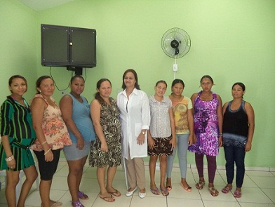
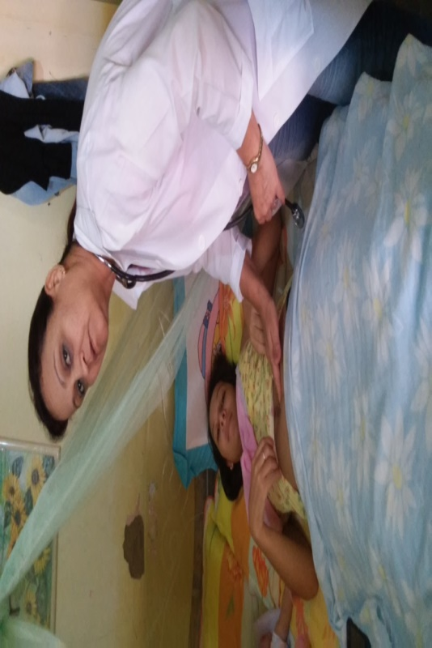
Obrigada

